Slide 1
Лекция 6. Модульное тестирование программы
Методы отладки и тестирования программных продуктов
Б1.В.17, 09.03.01, набор 2017г.
СКФ МТУСИ, каф. ИВТ, доцент Ткачук Е.О.
2019/2020г.

Slide 2
Тест-кейс – это структура вида:
<Действие> / <Ожидаемый результат>
необязательно
обязательно
В результате исполнения тест-кейса получаем:
<Фактический результат>

Slide 3

Если:
<Фактический результат> =
<Ожидаемый результат> ,
то:
исход теста положительный (PASSED),
иначе:
исход теста отрицательный (FAILED)

Slide 4

FAILED!!! Баг пойман!!!

Slide 5
Еще немного терминологии…
Процесс придумывания ситуаций для тестирования называется созданием тест-кейса (test case generation).
Процесс использования тест-кейса для испытания тестируемой программы называется исполнением тест-кейса (test case execution).
Исход исполнения тест-кейса (test case result) может быть либо положительный (PASSED), либо отрицательный (FAILED). Третьего не дано.

Slide 6
Документальное оформление тест-кейса. Общая структура.
Уникальный ID.
Наименование проекта.
Ссылка на разделы функциональной спецификации.
Приоритет.
Идея.
Подготовительная часть.
Исполнение.
Ожидаемый результат.
История редактирования.

Slide 7
Документальное оформление тест-кейса
Уникальный ID
Идентификатор тест-кейса должен быть уникальным в пределах проекта. Например: #ТС123456.
Наименование проекта
Полезно указывать, чтобы не вносить путаницу, если в компании одновременно разрабатывается несколько проектов.
Ссылка на разделы функциональной спецификации
Очень полезно ее приводить, чтобы понимать, какую именно функцию программы мы тестируем и как она связана с другими.

Slide 8
Документальное оформление тест-кейса
Приоритет
Обычно используется 4-балльная шкала, например: П1 – высший приоритет (очень важно, нужно исполнить в первую очередь); П4 – низший приоритет (не срочно, можно оставить на потом).
Идея
Описание, что конкретно мы будем тестировать. Например: «Проверка функции вставки из буфера обмена в редактируемый текст»

Slide 9
Документальное оформление тест-кейса
Подготовительная часть
Информация о том, как подготовится к исполнению тест-кейса, какие инструменты (файлы, учетные данные, запросы к БД и т. п.) понадобятся для этого. А также комментарии в помощь тестировщику. Например:
1. Открыть тестовый файл TC123456.rtf в редакторе WordPad (или Word).
2. Запустить тестируемое приложение и создать в нем новый документ»

Slide 10
Документальное оформление тест-кейса
Исполнение
Описание, последовательности шагов исполнения тест-кейса. Например:
1. Скопировать содержимое абзаца 1 тестового файла, открытого в другом приложении.
2. Перейти в тестируемое приложение, установить курсор в позицию 1 редактируемого текста.
3. Нажать на кнопку «Вставить».

Slide 11
Документальное оформление тест-кейса
Ожидаемый результат
Описание того, что должно произойти при исполнении тест-кейса.
Например: «Содержание и формат вставленного текста соответствуют оригинальному (из тестового файла)».
История редактирования
Даты и авторы создания и последней модификации тест-кейса.

Slide 12
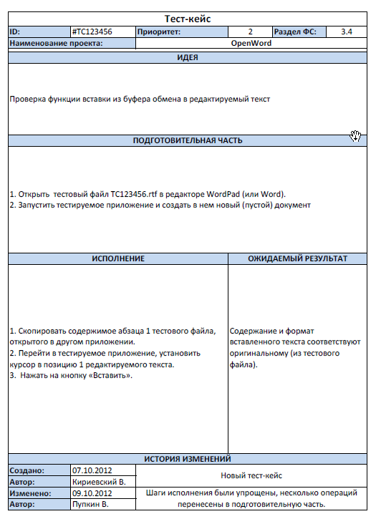
В результате должно получиться вот так:

Slide 13
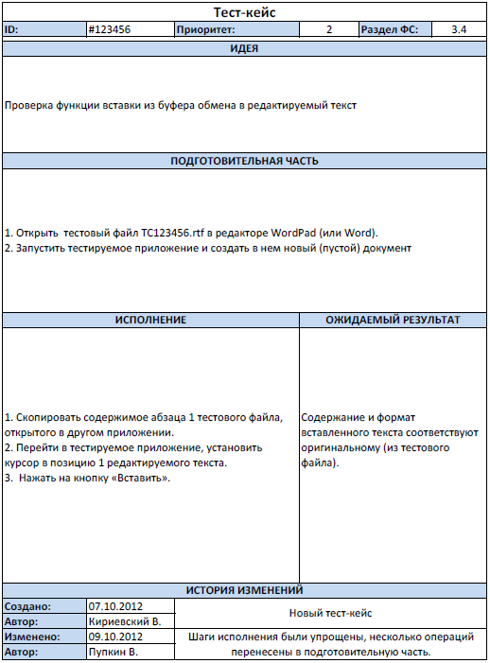
Набор тест-кейсов для тестирования родственных функций программы называется тест-комплект
(test suite)

Slide 14
Основные требования к тест-кейсу
Тест-кейсы должны быть независимы друг от друга
Идея должна быть сформулирована понятно.
Шаги исполнения и ожидаемый результат должны быть сформулированы четко, без возможности двоякого толкования.

Slide 15



Зачем документально оформлять тест-кейсы?
Тестировщик может забыть подробности тест-кейса
Тестировщик может уволиться
И главное…
Исходный код приложения меняется от релиза к релизу. Поэтому приходится многократно исполнять одни и те же тест-комплекты, чтобы убедиться, что изменения не нарушили работоспособности приложения

Slide 16
Модульное тестирование

Slide 17

«В поиски повышения надежности будут вкладываться средства до тех пор, пока они не превысят величину убытков от неизбежных ошибок или пока кто-нибудь не потребует, чтобы была сделана хоть какая-то полезная работа»
4-й закон ненадежности Джилба
(Артур Блох «Законы Мёрфи»)

Slide 18
Модульное тестирование (англ. unit testing) – способ написания исходного кода, позволяющий в ходе разработки проверить на корректность отдельные функциональные части программы: функции, процедуры, методы, классы.

Slide 19
Цель модульного тестирования – изолировать отдельные части программы и добиться работоспособности этих частей по отдельности.
При этом тестирующий код закладывается в программу заранее и остается в ней навсегда.

Slide 20
Модульное тестирование позволяет:
находить баги на самом раннем этапе;
автоматизировать процесс исполнения тест-кейсов;
реализовать процедуру регрессионного тестирования (быстро проверить, не привело ли очередное изменение кода к регрессии);
облегчить документирование кода (модульный тест-кейс – «живой help» для тестируемого модуля);
тестировать базовую функциональность без GUI (например, проводить нагрузочные тесты, не прибегая к инструментам внешнего доступа);
улучшить качество кода, сделать его максимально «чистым» (при использовании в проекте процедуры TDD).

Slide 21
Недостатки модульного тестирования
Перегрузка программы «лишним» кодом и потери рабочего времени разработчика. Сама идея предохраняться от багов заранее является спорной. Может лучше чинить именно то, что сломалось по факту?
Тестирование отдельного модуля выполняются «в стерильных условиях», в отрыве от работы остальных частей приложения. Это может привести к пропуску багов, связанных с совместимостью разных модулей друг с другом или проблем с интегральной производительностью.
Внедрять модульное тестирование необходимо на самой ранней стадии проекта. Если большая часть кода уже написана без соответствующих «закладок», переписывать его заново нецелесообразно.

Slide 22
Где НЕ следует применять
модульное тестирование
В проектах-однодневках: сдал – и забыл. Модульные тесты только отнимут время и деньги.
В проектах, унаследовавших большой объем «старого кода». Имплементация модульных тестов в разработанный кем-то иным код – занятие чрезвычайно трудоемкое. Иногда проще написать этот код заново.
В проектах, где большая часть разработчиков не поддерживают идеологию модульного тестирования. Всеобщий скепсис приведет к массовому саботажу: модульные тесты будут разрабатываться и исполняться «для галочки».

Slide 23
xUnit - семейство специализированных библиотек, позволяющих встраивать тестирующий код в разрабатываемое ПО и автоматизировать исполнение тест-кейсов
В составе семейства имеются библиотеки для 74 языков программирования:
ABAP, ActionScript / Adobe Flex, Ada, AppleScript, ASCET, ASP, BPEL, C, C#, C++, Cg, CFML (ColdFusion), Clojure, Cobol, Common Lisp, Curl, Delphi, Emacs Lisp, Erlang, Fortran, F#, Groovy, Genexus, Haskell, HaXe, HLSL, ITT IDL, Internet, Java, JavaScript, Lasso, LaTeX, LabVIEW, LISP, Lua, MATLAB, MySQL, .NET programming languages, Objective-C, OCaml, Object Pascal (Free Pascal), PegaRULES Process Commander, Perl, PHP, PL/SQL, PostgreSQL, PowerBuilder, Progress 4GL, Prolog, Python, R programming language, Racket, REALbasic, Rebol, RPG, Ruby, SAS, Scala, Scilab, Scheme, Shell, Simulink, Smalltalk, SQL, TargetLink, Tcl, TinyOS/nesC, Transact-SQL, TypeScript, Visual FoxPro, Visual Basic (VB6), Visual Lisp, XML, XSLT

Slide 24
JUnit – библиотека модульного тестирования из семейства xUnit для языка JAVA
Разработана Кентом Беком, автором известных методик написания кода «Экстремальное программирование (XP)» и «Разработка через тестирование (TDD)», и является основным инструментом для реализации этих методик.
Текущая версия: 5.5.1
Сайт: www.junit.org
Лицензия: CPL

Slide 25
Основы применения JUnit
Класс org.junit.Assert содержит набор статических (вызываемых без создания экземпляра класса) методов, позволяющих реализовать сравнение фактического результата с ожидаемым для различных типов данных:
static void assertEquals (String <сообщение>, <ожидаемый результат>,
                <фактический результат>)
Вызывает исключение типа AssertionError (<сообщение>), если:
<ожидаемый результат> != <фактический результат>.
Имеется также аналогичный метод assertArrayEquals для сравнения массивов.
static void assertTrue(String <сообщение>, boolean <условие>)
Вызывает исключение типа AssertionError (<сообщение>), если: <условие> == true
Имеется также аналогичный метод assertFalse.

Slide 26
static void assertSame (String <сообщение>,
Object <ожидаемый объект>,
Object <фактический объект>)
Вызывает исключение типа AssertionError (<сообщение>), если:
<ожидаемый объект> не эквивалентен <фактический объект>.
Имеется также аналогичный метод assertNotSame.
static void assertNull (String <сообщение>,
Object <фактический объект>)
Вызывает исключение типа AssertionError (<сообщение>), если: <фактический объект>== null.
Имеется также аналогичный метод assertNotNull.
static void fail (String <сообщение>)
Вызывает исключение типа AssertionError (<сообщение>).

Slide 27
Некоторые полезные аннотации JUnit 4
@Test
Обозначает сами тестовые методы (тест-кейсы). Есть два необязательных параметра, expected — задает ожидаемое исключение и timeout — задает время, по истечению которого тест считается провалившимся.
@Before
Обозначает методы, которые будут вызваны до исполнения тестовых методов. Здесь обычно размещаются предустановки для тестов, например - генерация тестовых данных.
@After
Обозначает методы, которые будут вызваны после выполнения тестовых методов. Здесь размещаются операции освобождения ресурсов после тестов, например - очистка тестовых данных.
@Ignore
Применяется для исключения какого-либо метода из процедуры тестирования
@Rule
Позволяет задавать специфические установки тестирования, которые будут выполнены до, после и во время выполнения тестовых методов.

Slide 28
Допустим, в нашей программе имеется следующий класс:
public class Calc {
public int getSum(int x, int y) {
return x + y; } }
Создадим средствами JUnit класс, который будет тестировать Calc:
public class CalcTest {
// аннотация, которая обозначает, что метод должен быть вызван для тестирования
@Test
public void testGetSum() {
Calc c = new Calc();
// этот метод вызовет исключение, если результат
// нашего калькулятора будет отличен от 50
assertEquals(«Ошибка суммирования!», c.getSum(20, 30), 50); }
}
Как это работает?

Slide 29
Создадим искусственный баг
Допустим, некий злоумышленник переписал класс Calc следующим образом:
public class Calc {
public int getSum(int x, int y) {
return x + y - 1;
}
}

Slide 30
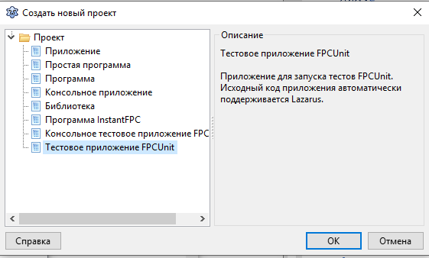

Slide 31
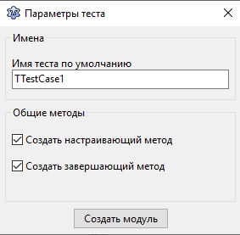

Slide 32
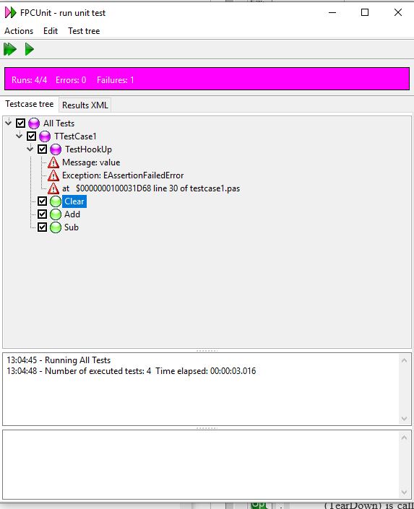

Slide 33
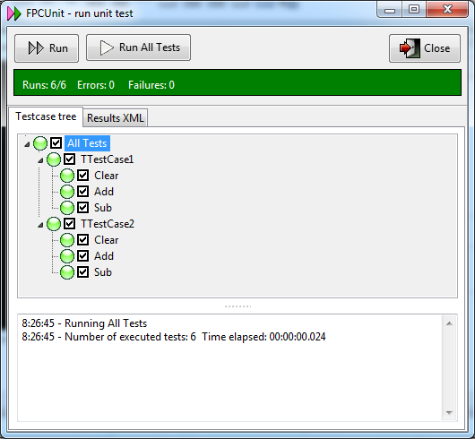

Slide 34
procedure TTestCase1.Clear;
begin
FCalc.Clear;
AssertEquals(FCalc.Accumulator, 0);
end;
procedure TTestCase1.Add;
begin
FCalc.Add(42);
AssertEquals(FCalc.Accumulator, 42);
end;
procedure TTestCase1.Sub;
begin
FCalc.Sub(42);
AssertEquals(FCalc.Accumulator, -42);
end;

Slide 35
Контрольные вопросы к разделу:
Что такое модульное тестирование? Какова его цель?
Перечислите основные возможности модульного тестирования.
Перечислите основные недостатки модульного тестирования. В каких случаях не следует его применять?
Напишите пример тестирования какого-либо метода средствами JUnit.

